Slide 1
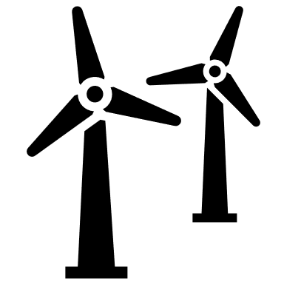

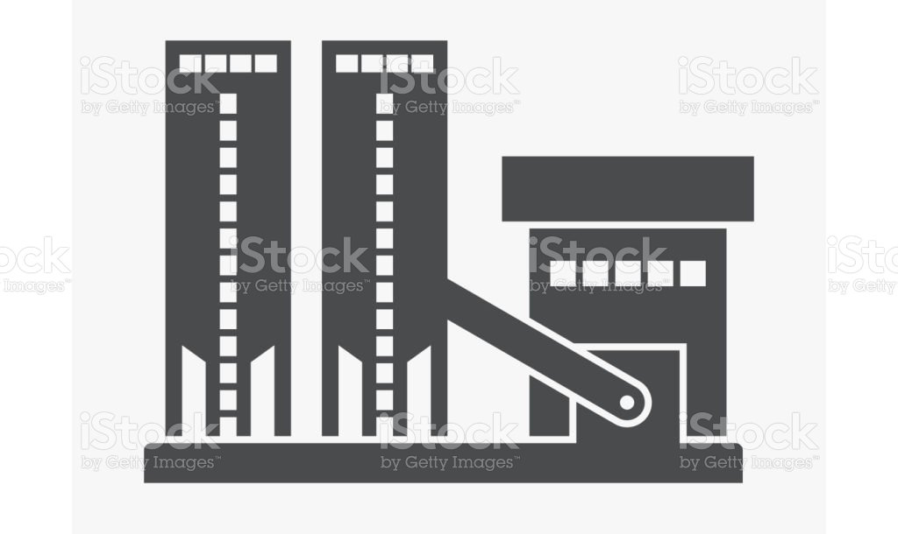
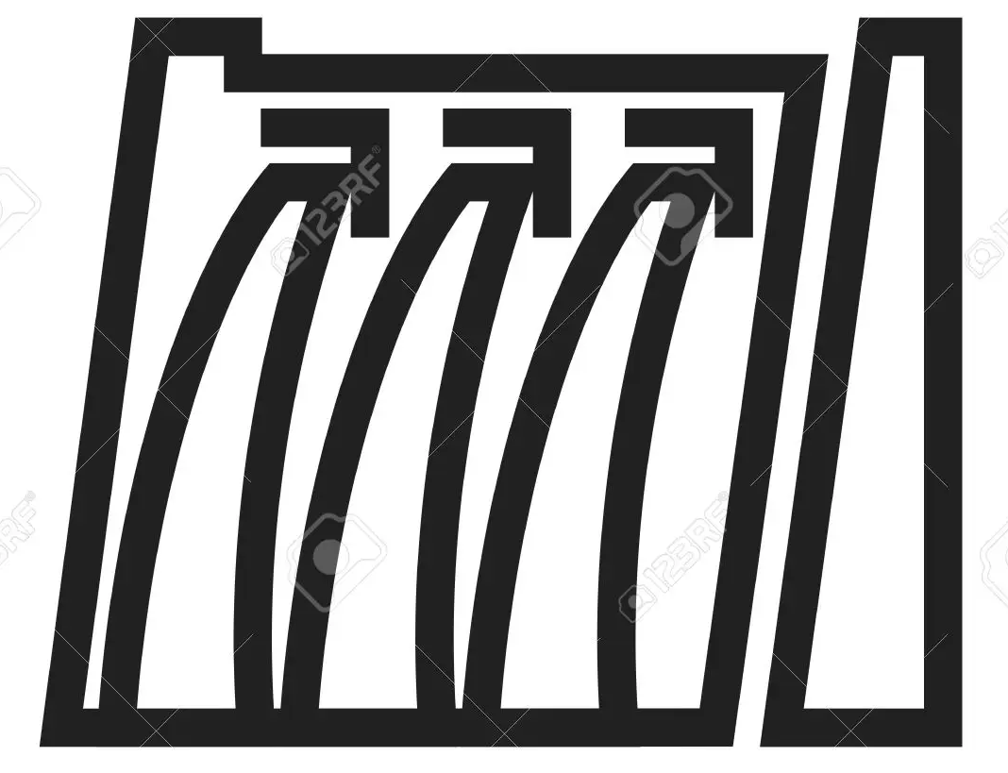

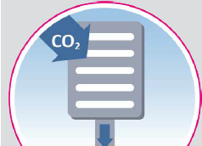
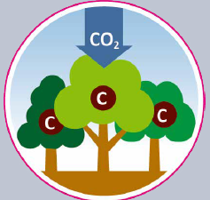
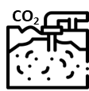



Grafik 1: Wie kommen wir zu Netto-Null-Emissionen? (für Publikation)
Aktuelle Emissionen
Entstehung von CO₂ vermeiden
Emission von entstandenem CO₂ vermeiden
Restemissionen ausgleichen
THG
CO₂
CO₂ (geologisch eingespeichert)
Kohlenstoffmanagement
Erneuerbare Energien ersetzen z. B. die Verbrennung fossiler Kraftstoffe zur Energiegewinnung
Direkt an der Produktionsanlage, z. B. einem Zementwerk, wird unvermeidlich entstehendes CO₂ abgeschieden und anschließend geologisch eingespeichert (CCS).
Unvermeidlich entstehende Treibhausgase, die wie in der Landwirtschaft verteilt in der Fläche freigesetzt werden, müssen durch die Entfernung von CO₂ aus der Atmosphäre ausgeglichen werden.

Slide 2
Grafik 1: Wie kommen wir zu Netto-Null-Emissionen? (für Homepage – ausführlichere Infoboxen erscheinen im Mouse-over)
Aktuelle Emissionen
Entstehung von CO₂ vermeiden
Emission von entstandenem CO₂ vermeiden
Restemissionen ausgleichen
THG
CO₂
CO₂ (geologisch eingespeichert)
Kohlenstoffmanagement
Werden CO₂ oder andere Treibhausgase in der Fläche verteilt ausgestoßen, etwa in der Landwirtschaft, kann dies durch CO₂-Entnahme aus der Atmosphäre ausgeglichen werden. Auch Restemissionen aus industriellen Prozessen, die nicht vollständig abgeschieden wurden, müssen so ausgeglichen werden. Das CO₂ muss dauerhaft aus der Atmosphäre ferngehalten werden, durch CCS, Speicherung in Vegetation und Boden oder in sehr langlebigen Produkten (z.B. Baumaterialien)
Der Großteil der CO₂-Entstehung, etwa aus der Verbrennung fossiler Rohstoffe zur Energiegewinnung, kann durch den Umstieg auf Erneuerbare Energien vermieden werden.
In einigen industriellen Prozessen, etwa der Zementherstellung, lässt sich die CO₂-Entstehung nicht vermeiden. Dieses CO₂ kann an der Anlage abgeschieden und geologisch eingespeichert werden (CCS). Die CO₂-Emissionen der Anlage werden dadurch größtenteils (zu ca. 95%) vermieden.

Slide 3




Grafik 2: Beispielhafte CCU-Pfade (für Publikation)
CO₂-Quelle:
Verwendung:
Verbleib des CO₂:
Bilanz des Pfads:
neg. Emission
neutral
Langlebige Produkte, z. B. Baumaterialien
CO₂-Abscheidung aus der Atmosphäre
Recycling
CO₂
[Icon thermische Abfallverwertung mit Abscheidung]
neg. Emission
neutral
Kurzlebige Produkte,
z. B. aus Kunststoff
Thermische Abfallverwertung mit CO₂-Abscheidung
Dauerhafte CO₂-Einlagerung
neutral
CO₂-Abscheidung
z. B. am Zementwerk
Emission
e-Fuels
Verbrennung des Kraftstoffs, CO₂-Freisetzung in die Atmosphäre

Slide 4
Grafik 2: Beispielhafte CCU-Pfade (interaktiv für Homepage - Start)
Wählen Sie eine CO₂-Quelle:
CO₂-Abscheidung aus der Atmosphäre
CO₂
CO₂-Abscheidung
z. B. am Zementwerk
Notes:
Idee: zunächst wird die CO2-Quelle angeklickt. Entsprechend der ausgewählten Quelle werden dann die Pfade angezeigt. Infoboxen erscheinen mit Mouse-over?

Slide 5
Grafik 2: Beispielhafte CCU-Pfade (interaktiv für Homepage – Auswahl Atmosphäre)
Bilanz des Pfads:
neg. Emission
CO₂-Abscheidung aus der Atmosphäre
Langlebige Produkte, z. B. Baumaterialien
Recycling
[Icon thermische Abfallverwertung mit Abscheidung]
neg. Emission
CO₂
Kurzlebige Produkte,
z. B. aus Kunststoff
Thermische Abfallverwertung mit CO₂-Abscheidung
Dauerhafte CO₂-Einlagerung
neutral
e-Fuels
Verbrennung des Kraftstoffs, CO₂-Freisetzung in die Atmosphäre
Notes:
Idee: zunächst wird die CO2-Quelle angeklickt. Entsprechend der ausgewählten Quelle werden dann die Pfade angezeigt. Infoboxen erscheinen mit Mouse-over?

Slide 6
Grafik 2: Beispielhafte CCU-Pfade (interaktiv für Homepage – Auswahl Zementwerk)
Bilanz des Pfads:
neutral
Langlebige Produkte, z. B. Baumaterialien
Recycling
CO₂
[Icon thermische Abfallverwertung mit Abscheidung]
neutral
Kurzlebige Produkte,
z. B. aus Kunststoff
Thermische Abfallverwertung mit CO₂-Abscheidung
Dauerhafte CO₂-Einlagerung
Emission
CO₂-Abscheidung
z. B. am Zementwerk
e-Fuels
Verbrennung des Kraftstoffs, CO₂-Freisetzung in die Atmosphäre
Notes:
Idee: zunächst wird die CO2-Quelle angeklickt. Entsprechend der ausgewählten Quelle werden dann die Pfade angezeigt. Infoboxen erscheinen mit Mouse-over?

Slide 7
Grafik 2: Beispielhafte CCU-Pfade (für Homepage) – Infoboxen, die im Mouse-over erscheinen
Bilanz des Pfads:
Werden langlebige Produkte (z.B. Baumaterialien) aus fossilem CO₂ hergestellt, bleibt das CO₂ mehrere Jahrzehnte gebunden.
neg. Emission
neutral
CO₂-Abscheidung aus der Atmosphäre
Langlebige Produkte, z. B. Baumaterialien
Werden kurzlebige Produkte am Ende ihrer Lebenszeit in einer Anlage zur thermischen Abfallverwertung verbrannt, die mit CCS ausgestattet ist, werden die Emissionen vermieden.
Mit CO₂ als Rohstoff können verschiedene kurzlebige Produkte wie Kunststoffe, Farben und Lacke, Klebstoffe, Reinigungsmittel und Medikamente hergestellt werden.
Kunststoff kann mehrfach recycelt werden, dadurch bleibt der Kohlenstoff länger gebunden. Auch wenn die Recyclingquoten deutlich erhöht werden, wird ein 100%iges Recycling auch in Zukunft voraussichtlich nicht gelingen.
Recycling
[Icon thermische Abfallverwertung mit Abscheidung]
neg. Emission
CO₂
neutral
Kurzlebige Produkte,
z. B. aus Kunststoff
Thermische Abfallverwertung mit CO₂-Abscheidung
Dauerhafte CO₂-Einlagerung
Bei der Verbrennung von Kraftstoffen im Verkehrssektor wird CO2 verteilt freigesetzt. Eine Abscheidung des CO₂ direkt an der Quelle ist daher nicht möglich.
neutral
Emission
CO₂-Abscheidung
z. B. am Zementwerk
e-Fuels
Verbrennung des Kraftstoffs, CO₂-Freisetzung in die Atmosphäre

